Slide 1
회원관리 프로그램
이단비

Slide 2
프로젝트 명 | 회원관리 프로그램 | 개발기간 | 2022.09.30~ 2022.10.7
프로젝트 성격 | JAVA 콘솔 프로젝트 | 개발인원 | 1명
프로젝트개요 | 회원관리 프로그램 | 개발환경 | Windows 10
개발언어 | Java(JDK 1.8) | 개발도구 | intelliJ

Slide 3
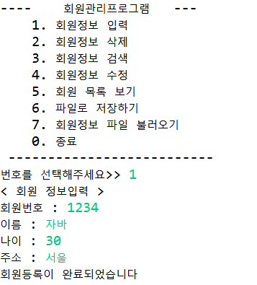
기능구현
회원정보 입력 – 회원번호, 이름 , 나이, 주소

Slide 4
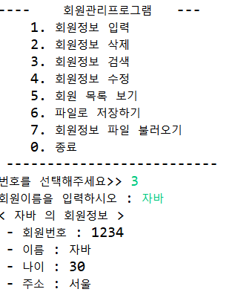
기능구현
회원정보 검색 – 이름 입력 ->정보출력

Slide 5
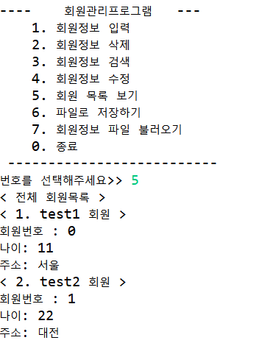
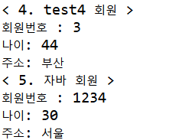
기능구현
회원 목록 보기

Slide 6
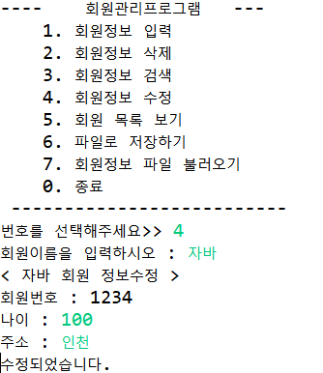
기능구현
회원정보 수정

Slide 7
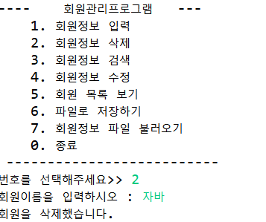
기능구현
회원정보 삭제 – 회원 이름 입력

